Slide 1


Name of presПроект entation
Государственное автономное учреждение здравоохранения
«Клинический консультативно-диагностический центр» имени И.А. Колпинского»
(ГАУЗ ККДЦ имени И.А. Колпинского)
Кемеровская область – Кузбасс, г. Кемерово
Проект в номинации:
ИИ и цифровые решения для здоровья (статус - инициатива) –
«ИИ в борьбе с лишнем весом у женщин»
Subtitle here

Slide 2
Команда проекта
Руководитель проекта
Рожкова Галина Владимировна
25.11.1981 года рождения
главная медицинская сестра ГАУЗ ККДЦ имени И.А. Колпинского, Россия, Кемеровская область – Кузбасс,
город Кемерово
Гарбузова Ольга Владимировна
12.09.1982 года рождения
Старшая медицинская сестра поликлиники №10 ГАУЗ ККДЦ имени И.А. Колпинского, Россия, Кемеровская область – Кузбасс, город Кемерово
Ключевые члены команды
Горбанева Екатерина Игоревна
23.04.1989 года рождения
Старшая медицинская сестра консультативной поликлиники ГАУЗ ККДЦ имени И.А. Колпинского, Россия, Кемеровская область – Кузбасс,
город Кемерово
Комулятова Анна Борисовна
09.03.1979 года рождения
Старшая медицинская сестра поликлиники №10 терапевтического отделения 1 ГАУЗ ККДЦ имени И.А. Колпинского, Россия, Кемеровская область – Кузбасс,
город Кемерово
Сундукова Вероника Евгеньевна
22.04.1982 года рождения
Старшая медицинская сестра поликлиники №10 СМП ГАУЗ ККДЦ имени И.А. Колпинского, Россия, Кемеровская область – Кузбасс,
город Кемерово

Slide 3
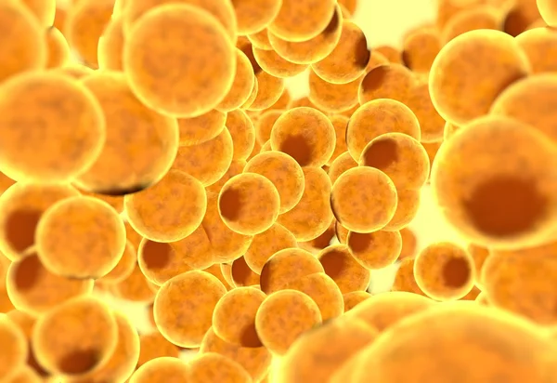
Женское ожирение — это сложное многофакторное заболевание, которое развивается под влиянием биологических, психологических, социальных и экологических факторов. У женщин ожирение встречается чаще, чем у мужчин, что связано с особенностями гормонального фона, репродуктивной функцией и социальными ролями.
адипоциты
Актуальность использования ИИ для решения проблем с лишним весом у женщин не оставляет сомнений в связи с высоким уровнем заболеваемости и возможными последствиями ожирения: ИБС и инфаркт миокарда, инсульт, остановка дыхания во сне (апноэ), нарушение менструального цикла и бесплодие, диабет 2-го типа, болезни суставов, артериальная гипертензия, хроническая венозная недостаточность и пр.

Slide 4
Ожирение у женщин имеет серьёзные последствия для физического, психологического и социального здоровья. Оно увеличивает риск развития множества заболеваний, снижает качество жизни и может приводить к социальной изоляции. Рассмотрим основные последствия ожирения для женщин.
3. Социальные последствия
Дискриминация:
Ожирение может ограничивать возможности в карьере, образовании и личной жизни.
Снижение качества жизни:
Ограничение физической активности, трудности в выполнении повседневных задач.
Финансовые затраты:
Лечение сопутствующих заболеваний требует значительных расходов.
4. Эстетические последствия
Изменение внешности:
Увеличение объёмов тела, появление растяжек, целлюлита.
Проблемы с кожей:
Повышенная потливость, грибковые инфекции в складках кожи.
5. Влияние на продолжительность жизни
Ожирение сокращает продолжительность жизни из-за повышенного риска сердечно-сосудистых заболеваний, диабета и онкологии.
1. Физические последствия
Сердечно-сосудистые заболевания:
Артериальная гипертензия: ожирение увеличивает нагрузку на сердце и сосуды.
Ишемическая болезнь сердца (ИБС): повышенный уровень холестерина и атеросклероз.
Инсульт: риск увеличивается из-за высокого давления и нарушений липидного обмена.
Сердечная недостаточность: из-за повышенной нагрузки на сердце.
Метаболические нарушения:
Сахарный диабет 2 типа: ожирение — основной фактор риска инсулинорезистентности.
Метаболический синдром: сочетание ожирения, гипертонии, высокого уровня сахара и холестерина.
Заболевания опорно-двигательного аппарата:
Остеоартрит: повышенная нагрузка на суставы (колени, тазобедренные суставы).
Боль в спине: из-за увеличенной нагрузки на позвоночник.
Плоскостопие: деформация стопы под весом тела.
Заболевания дыхательной системы:
Синдром обструктивного апноэ сна: остановки дыхания во сне из-за избыточного веса.
Одышка: снижение функции лёгких из-за давления жировой ткани.
Заболевания желудочно-кишечного тракта:
Жировая болезнь печени: накопление жира в печени (неалкогольная жировая болезнь печени).
Желчнокаменная болезнь: нарушение обмена холестерина.
Гастроэзофагеальная рефлюксная болезнь (ГЭРБ): изжога и повреждение пищевода.
Репродуктивные нарушения:
Бесплодие: из-за гормональных нарушений (например, при поликистозе яичников).
Нарушения менструального цикла: нерегулярные или обильные менструации.
Осложнения беременности: гестационный диабет, преэклампсия, риск выкидыша.
Роды: повышенный риск кесарева сечения и осложнений во время родов.
Онкологические заболевания:
Повышенный риск рака молочной железы, эндометрия, яичников и толстой кишки.
2. Психологические последствия
Депрессия и тревожность:
Ожирение часто связано с низкой самооценкой и чувством вины.
Нарушения пищевого поведения:
Компульсивное переедание, булимия.
Социальная изоляция:
Женщины с ожирением могут сталкиваться с дискриминацией и стигматизацией.

Slide 5

Цель проекта
Основная причина у женщин при ожирении в 100% случаев это нарушения режима и процесса питания,
и все что с ним связано.
Целью нашего проекта является разработка такого приложения ИИ, который может быть использован для корректировки питания пациенток, страдающих ожирением с целью снижения веса и с учетом
сопутствующих заболеваний или состояний.
Кроме этого, использование ИИ позволило бы сократить время на приеме у специалиста в поликлинике, затрачиваемое на рекомендации по правильному питанию.

Slide 6
Задачи проекта
Провести сравнительный анализ мировых показателей заболеваемости ожирением по данным ВОЗ за 2004 и 2024 года, а также аналогичных показателей по Российской Федерации для подтверждения актуальности проблемы.
Проанализировать статистику заболеваемости ожирением среди женщин, прикрепленных к поликлинике №10 ГАУЗ «ККДЦ имени И.А. Колпинского» за последние 3 года. А так же выявить из общего количества пациенток процент обратившихся за консультацией в центр здоровья.
Выбрать основные и дополнительные критерии для создания приложения ИИ.
Организовать рабочую группу, состоящую из специалистов различных направлений для участия в разработке приложения ИИ.
Разработать анкету для пациенток, содержащую вопросы, в соответствии с основными и дополнительными критериями.
Создать приложение ИИ с удобной и простой в использовании формой выдачи конечного результата — плана питания.
Оценить эффективность использования приложения ИИ в борьбе с лишним весом и для корректировки дальнейшего плана ведения пациенток.

Slide 7
В некоторых регионах, особенно в крупных городах и промышленных центрах, этот показатель мог быть выше из-за урбанизации, снижения физической активности и изменения пищевых привычек.
Распространённость ожирения продолжает расти, особенно в крупных городах и среди женщин старше 40 лет.
Прогноз
на 2025 год
Учитывая текущие тенденции, ожидается, что к 2025 году процент женщин с ожирением в России может достичь 30–35%.
По данным ВОЗ, более 650 миллионов взрослых людей в мире страдают ожирением.
В некоторых странах уровень ожирения среди женщин достигает 40–50%. За последние десятилетия распространённость ожирения среди женщин увеличилась в 2–3 раза, особенно в развитых странах и странах с переходной экономикой.
По данным российских исследований и статистики, в начале 2000-х годов ожирением страдали около 20–25% взрослых женщин в России.
По данным Росстата и Минздрава России, в 2021–2024 годах ожирением страдали около 25–30% взрослых женщин в России.

Slide 8
Анализ статистики заболеваемости ожирением среди женщин, прикрепленных к поликлинике №10
за 2022-2024 года
После проведения сравнительного анализа среди женщин, прикрепленных к поликлинике №10, был выявлен рост заболеваемости ожирением с 2022 года по 2024 год с 2,8 % до 3,2 % соответственно.
Процент пациенток с ожирением, обратившихся в центр здоровья, остается уровне около 42 % и в течение трех лет значительно не изменялся.

Slide 9
Выбор критериев
Рост
Возраст
Основные критерии
Вес
Регион проживания
Хронические заболевания
Дополнительные критерии
Аллергический фон
Беременность

Slide 10
Создание рабочей группы
Диетолог
IT-специалисты
Эндокринолог
Рабочая группа
Гинеколог
Аллерголог
При необходимости врачи других специальностей

Slide 11
Для эффективной работы с пациентами, страдающими ожирением, необходим междисциплинарный подход, включающий врачей различных специальностей
1. Врачи-специалисты
Эндокринолог
Диагностика и лечение гормональных нарушений (гипотиреоз, синдром поликистозных яичников, инсулинорезистентность).
Коррекция метаболических нарушений (сахарный диабет, дислипидемия).
Диетолог
Разработка индивидуального плана питания.
Обучение принципам здорового питания и контроля калорийности рациона.
Коррекция пищевых привычек.
Терапевт/Врач общей практики
Координация лечения и наблюдение за общим состоянием здоровья.
Диагностика и лечение сопутствующих заболеваний (гипертония, сердечно-сосудистые заболевания).
Гастроэнтеролог
Лечение заболеваний ЖКТ, связанных с ожирением (жировая болезнь печени, ГЭРБ).
Диагностика нарушений всасывания питательных веществ.
Кардиолог
Диагностика и лечение сердечно-сосудистых осложнений (гипертония, ишемическая болезнь сердца).
Гинеколог
Лечение репродуктивных нарушений (бесплодие, нарушения менструального цикла).
Ведение беременности у женщин с ожирением.
Хирург (бариатрический хирург)
Проведение бариатрических операций (например, шунтирование желудка) при тяжёлых формах ожирения.
Послеоперационное наблюдение.
2. Психологи и психиатры
Клинический психолог
Выявление и коррекция психологических причин переедания (стресс, тревожность, депрессия).
Помощь в формировании мотивации к снижению веса.
Психиатр
Лечение тяжёлых психических расстройств, связанных с ожирением (например, расстройства пищевого поведения).
5. Другие специалисты
Дерматолог
Лечение кожных проблем, связанных с ожирением (растяжки, грибковые инфекции, целлюлит).
Эндоваскулярный хирург
Лечение осложнений, связанных с ожирением (например, варикозное расширение вен).
Генетик
Диагностика наследственных форм ожирения (например, синдром Прадера-Вилли).

Slide 12
Данная анкета является пробным вариантом, который может быть пересмотрен и дополнен или изменен специалистами рабочей группы проекта в процессе разработки
Анкета для женщин с избыточным весом
Ф.И.О. пациента: |  | Вес:
Город проживания: |  | Рост:
Дата рождения (день, месяц, год): |  | Полных лет:
Говорил ли Вам врач когда-либо, что у Вас имеется |  |  | да | нет
1 | гипертоническая болезнь (повышенное артериальное давление)?
2 | ишемическая болезнь сердца (стенокардия)?
3 | перенесенный инфаркт миокарда?
4 | цереброваскулярное заболевание (заболевание сосудов головного мозга)?
5 | перенесенный инсульт?
6 | заболевания желудка (гастрит, язвенная болезнь)?
7 | хроническое заболевание почек?
8 | сахарный диабет или повышенный уровень глюкозы (сахара) в крови?
9 | заболевание щитовидной железы?
10 | повышенный уровень холестерина?
11 | аллергические реакции на продукты?
12 | состояние беременности в настоящее время? если да, то какой срок?

Slide 13
Форма индивидуального плана питания может быть пересмотрена и дополнена или изменена специалистами рабочей группы проекта в процессе разработки
Индивидуальный план питания
Иванова Ирина Ивановна, 39 лет, вес 85 кг, рост 165, Артериальная гипертензия неуточненная.
1. Напитки, вода 1,5-2 литра/сут | 2. Овощи 500 гр /сут | 3. Зерновые 200 гр/сут | 4. Мясо, рыба 200 гр/сут | 5. Фрукты, ягоды 200 гр /сут | 6. Молочные продукты 100 гр/сут | 7. Орехи 50 гр/сут
Вода 1,5 литра Минеральная вода(без газа) 0,5-1, 5 литра Чай зеленый без сахара 250 мл Чай черный без сахара 250 мл Чай травяной без сахара 250 мл Каркаде без сахара 200 мл Имбирный напиток без сахара 200 мл Какао без сахара 250 мл Молоко соевое 200 мл Кокосовое молоко 100 мл | Капуста белокочанная 250 гр Капуста пекинская 150 гр Капуста брюссельская 100 гр Цветная капуста 200 гр Брокколи 200 гр Спаржа Редис 200 гр Редька 200 гр Перец болгарский 200 гр Огурец 300 гр Томаты 150 гр Морковь 200 гр Свекла 200 гр Кабачок 500 гр Баклажан 200 гр Картофель (запеченый или в мундире) 80 гр Батат 120 гр Топинамбур 120 гр Зеленый горошек 150 гр Стручковая фасоль 250 гр Авокадо 100 гр Оливки 50 гр | Овсяная крупа 100 гр Гречневая крупа 110 гр Перловая крупа 100 гр Пшеничная крупа 80 гр Горох 100 гр Чечевица 100 гр Фасоль 150 гр Пшено 80 гр Рис 120 гр Макароны из твердых сортов пшеницы 100 гр Цельнозерновой хлеб 20 гр Прессованные хлебцы 20 гр | Цыпленок филе 200 гр Индейка филе 200 гр Курица филе 200 гр Крольчатина 180 гр Говядина постная 150 гр Телятина 200 гр Свинина нежирная 200 гр Печень говяжья 100 гр Печень куриная 100 гр Камбала 200 гр Треска 150 гр Минтай 200 гр Хек 150 гр Навага 200 гр Сайда 150 гр Путассу 200 гр Пикша 200 гр Кальмары 200 гр Креветки 200 гр Яйцо куриное 55 гр (1 шт) Яйцо перепелиное 50 гр (5 шт) | Апельсин, мандарин 200 гр Помело 100 гр Грейпфрут 100 гр Киви 100 гр Ананас 150 гр Яблоко 150 гр Груша 150 гр Банан 50 гр Хурма 100 гр Персик 100 гр Малина 150 гр Ежевика 150 гр Смородина 200 гр Клубника 200 гр | Греческий йогурт 100 гр Йогурт 3-5% (без добавок) 100 гр Творог 2% 100 гр Сыр адыгейский 50 гр Сыр сулугуни 30 гр Сыр фета 30 гр Сыр рикотта 30 гр Сыр моцарелла 40 гр Молоко коровье 2,5% 100 мл Сливочное масло 10 гр | Миндаль 20 гр Кешью 20 гр Грецкий орех 30 гр Фисташки 30 гр Тыквенное семя 50 гр Семя льна 20 гр Кунжут 20 гр
Общие рекомендации: не ешьте на ходу, пейте больше чистой воды, пейте воду за 15-20 минут до еды, не пейте во время еды, не запивайте еду, не голодайте, исключите из рациона шоколад, конфеты, мучные продукты, сахар, консервированные продукты, соления, жареное, копченое
Все продукты в данной таблице рассчитаны с учетом Ваших весо-ростовых, возрастных показателей, а так же с учетом Вашего состояния здоровья. Распределите суточный объем продуктов на 4 приема: завтрак-300 гр, обед- 450 гр, полдник- 200 гр, ужин- 300 гр. На завтрак выбирайте зерновые и молочные продукты, на обед выбирайте овощи, мясные продукты, на полдник выбирайте фрукты, орехи, на ужин выбирайте овощи, рыбные продукты. Ограничьте! при приготовлении пищи количество поваренной соли (не более 5 грамм в сутки-1 чайная ложка).

Slide 14
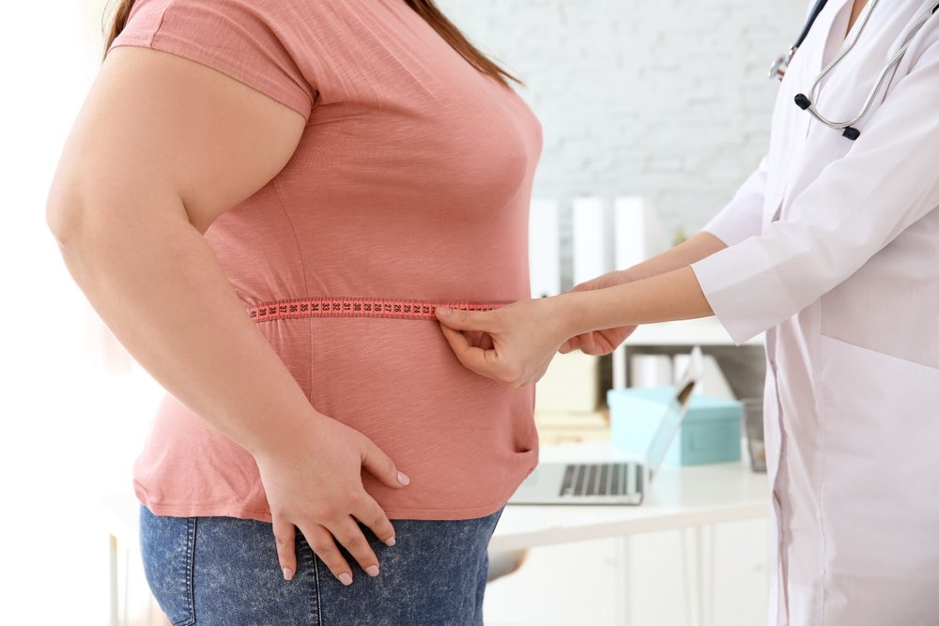

Оценка эффективности программ
это важный этап в процессе снижения веса, который позволяет определить, насколько успешно проходит лечение, и при необходимости скорректировать план действий. Эффективность похудения оценивается по нескольким критериям, включая не только снижение массы тела, но и улучшение состояния здоровья, качества жизни и психологического благополучия.
Мониторинг результатов:
Обратная связь от пациенток:
Анализ динамики веса, улучшения показателей здоровья (артериальное давление, уровень глюкозы).
Сбор отзывов и предложений для улучшения работы центра.

Slide 15

Спасибо за внимание!

